Slide 2
Maailmantalouden kasvu jatkuu suotuisana
Teknologiateollisuuden liikevaihto, tilaukset
ja henkilöstö Suomessa kasvaneet
Talouskasvun jatkuminen uhattuna, ellei yrityksillä ole riittävää kykyä lisätä investointejaan
Myös työmarkkinaratkaisuilla on varmistettava yritysten investointi- ja kustannuskilpailukyvyn paraneminen
8.8.2017
Toimitusjohtaja Jorma Turunen

Slide 3
Bruttokansantuote on kasvanut pitkään euroalueella, nyttemmin myös Suomessa
Lähde: Macrobond

Slide 4
Suomen talouskasvua on tukenut viimeaikoina myös viennin lisääntyminen
Lähde: Macrobond, Tilastokeskus

Slide 5
Teknologiateollisuuden ja koko teollisuuden liikevaihto Suomessa on kasvanut
Kausipuhdistetut teollisuuden ja palveluiden liikevaihtoindeksit
Lähde: Macrobond, Tilastokeskus

Slide 6
Teknologiateollisuuden liikevaihto on kasvanut kaikilla päätoimialoilla
Kausipuhdistetut teollisuuden ja palveluiden liikevaihtoindeksit.
Osuudet liikevaihdosta 2016: kone- ja metallituoteteollisuus 41 %, elektroniikka- ja sähköteollisuus 20 %, tietotekniikka-ala 17 %, metallien jalostus 13 %, suunnittelu ja konsultointi 9 %
Lähde: Macrobond, Tilastokeskus

Slide 7
Teknologiateollisuuden* uudet tilaukset Suomessa hyvässä kasvussa (laivatilaukset vauhdittaneet)
Miljoonaa euroa, käyvin hinnoin
2008 | 2009 | 2010 | 2011 | 2012 | 2013 | 2014 | 2015 | 2016 | 2017
Muutos: | II,2017 / II,2016 | II,2017 / I,2017
Vientiin: | +60 % | +31 %
Kotimaahan: | +15 % | +8 %
Yhteensä: | +47 % | +25 %
*) Pl. metallien jalostus ja pelialan ohjelmistoyritykset
Lähde: Teknologiateollisuus ry:n tilauskantatiedustelun vastaajayritykset,
viimeisin tieto huhti-kesäkuu 2017.

Slide 8
Teknologiateollisuuden* tilauskanta Suomessa vahvistunut edelleen
Miljoonaa euroa, käyvin hinnoin
Yhteensä
2008 | 2009 | 2010 | 2011 | 2012 | 2013 | 2014 | 2015 | 2016 | 2017
Muutos: | 30.6.2017 / 30.6.2016 | 30.6.2017 / 31.3.2017
Vientiin: | +25 % | +14 %
Kotimaahan: | -1 % | +2 %
Yhteensä: | +18 % | +10 %
*) Pl. metallien jalostus ja pelialan ohjelmistoyritykset
Lähde: Teknologiateollisuus ry:n tilauskantatiedustelun vastaajayritykset,
viimeisin tieto 30.6.2017.

Slide 9
Teknologiateollisuuden tilauskannan kasvu ei koske kaikkia yrityksiä
Tilauskannan muutos 30.6.2017 / 30.6.2016, %
Yritykset satunnaisjärjestyksessä
Lähde: Teknologiateollisuus ry:n tilauskantatiedustelun vastaajayritykset,
viimeisin tieto 30.6.2017.

Slide 10
Tarjouspyyntöjä* on edelleen paljon liikkeellä
- kilpailukyky ratkaisee niiden muuttumisen tilauksiksi
2008 | 2009 | 2010 | 2011 | 2012 | 2013 | 2014 | 2015 | 2016 | 2017
*) ”Onko tarjouspyyntöjen määrässä viime viikkoina näkyvissä oleellista vähenemistä tai lisääntymistä, kun verrataan tilannetta noin kolme kuukautta sitten vallinneeseen tilanteeseen”. Saldoluku = niiden yritysten osuus, joissa tarjouspyyntöjen määrä on lisääntynyt – niiden yritysten määrä, joissa tarjouspyyntöjen määrä on vähentynyt.
Lähde: Teknologiateollisuus ry:n tilauskantatiedustelu,
viimeisin kyselyajankohta heinäkuu 2017.

Slide 11
Teknologiateollisuuden henkilöstö Suomessa on kasvanut 6 000:lla tammi-kesäkuussa
Lähde: Tilastokeskus, Teknologiateollisuus ry:n henkilöstötiedustelu

Slide 12
Teknologiateollisuus rekrytoi tammi-kesäkuussa 22 600 henkilöä, viime vuonna kaikkiaan 28 500
Lähde: Teknologiateollisuus ry:n henkilöstötiedustelu

Slide 13
Talouskasvun jatkuminen Suomessa on uhattuna, ellei yrityksillä ole riittävää kykyä lisätä investointeja ja tuotantoa
myös työmarkkinaratkaisuilla on varmistettava yritysten investointikyky

Slide 14
Yritysten investoinnit Suomessa ovat reaalisesti lähes 6 miljardia euroa alemmat kuin 2008
Tuotannolliset sekä tutkimus- ja kehittämisinvestoinnit Suomessa
Miljardia euroa, vuoden 2016 hintatasossa
Lähde: Tilastokeskus, Kansantalouden tilinpito

Slide 15
Yritysten investoinnit Suomessa ovat kehittyneet selvästi heikommin kuin kilpailijamaissa
Lähde: OECD, Economic Outlook (June 2017)

Slide 16
Teollisuuden ja teknologiateollisuuden investoinnit Suomessa eivät lupaa pitkäkestoista vahvaa kasvua
Tuotannolliset sekä tutkimus- ja kehittämisinvestoinnit Suomessa
Miljoonaa euroa, käyvin hinnoin
Lähde: Tilastokeskus (kansantalouden tilinpito), EK:n investointitiedustelu (kesäkuu 2017)

Slide 17
Työvoimakustannusten nopea kasvu on heikentänyt yritysten kykyä investoida Suomessa
Käyvin hinnoin, indeksi, 2008=100
*) Sekä palkat että t&k-investoinnit sisältävät t&k –henkilöstön palkkamenot.
Lähde: Tilastokeskus, Kansantalouden tilinpito

Slide 18
Investointikykyä heikentää tappiollisten ja heikosti kannattavien yritysten suuri osuus
Teknologiateollisuus ry:n jäsenyritysten tulos* / liikevaihto ennen verotusta 2016, %
Yritykset satunnaisjärjestyksessä
Lähde: Teknologiateollisuus ry:n jäsentietojärjestelmä

Slide 19
Teknologiateollisuuden tilauskannan kasvu ei koske kaikkia yrityksiä
Tilauskannan muutos 30.6.2017 / 30.6.2016, %
Yritykset satunnaisjärjestyksessä
Lähde: Teknologiateollisuus ry:n tilauskantatiedustelun vastaajayritykset,
viimeisin tieto 30.6.2017.

Slide 20
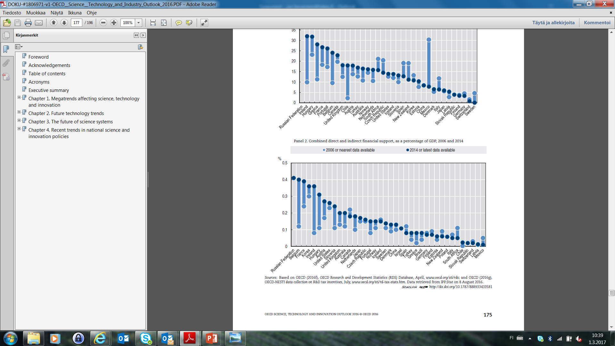
Terveiset budjettiriiheen: yritysten saama T&K –tuki on Suomessa vain puolet Ruotsin tasosta
Julkinen T&K –tuki suhteessa bruttokansantuotteeseen, %
Lähde: OECD

Slide 21
Terveiset työmarkkinapöytiin
Työmarkkinaratkaisuilla on varmistettava yritysten investointi- ja kustannuskilpailukyvyn paraneminen
Varatoimitusjohtaja Eeva-Liisa Inkeroinen

Slide 22
Suomen hinta- ja kustannuskilpailukyky on 10 % heikompi kuin Saksassa verrattuna vuoteen 2005
Yksikkötyökustannukset = työvoimakustannukset / tuottavuus, ml. kunkin maan toteutuneet valuuttakurssit
2005,I =100
Suomen hinta-
ja kustannus-
kilpailukyky
heikkenee
Suomen hinta-
ja kustannus-
kilpailukyky
paranee
2005 | 2006 | 2007 | 2008 | 2009 | 2010 | 2011 | 2012 | 2013 | 2014 | 2015 | 2016 | 2017
*) EKP:n harmonisoidussa hinta- ja kustannuskilpailukykymittarissa kunkin maan keskimääräinen toteutunut valuuttakurssi lasketaan 38 tärkeimmän vientimaan valuuttakurssipainoilla sekä koko talouden yksikkötyökustannusten kehityksellä.
Viimeisin tieto tammi-maaliskuu 2017, Lähde: Euroopan keskuspankki

Slide 23
Palkat ovat nousseet merkittävästi Suomessa
Ansiotasoindeksi 2005=100
2005 | 2006 | 2007 | 2008 | 2009 | 2010 | 2011 | 2012 | 2013 | 2014 | 2015 | 2016 | 2017
Lähde: Tilastokeskus (ansiotasoindeksi)

